Slide 1
一个最简操作系统的实现
南京大学软件学院2020秋操作系统课程第一次实验
南京大学 17级 明鑫

Slide 2
运行一个操作系统需要：
计算机（虚拟机bochs）
安装bochs虚拟机：sudo apt-get install bochs
安装bochs的GUI库： sudo apt-get install bochs-sdl
硬盘（装有操作系统）
创建虚拟软盘映像：bximage -> fd -> 1.44 -> a.img
fd:软盘映像
1.44：映像大小 1.44MB
a.img:映像名称（在往映像中写入操作系统时以及配置计算机时会用到）

Slide 3
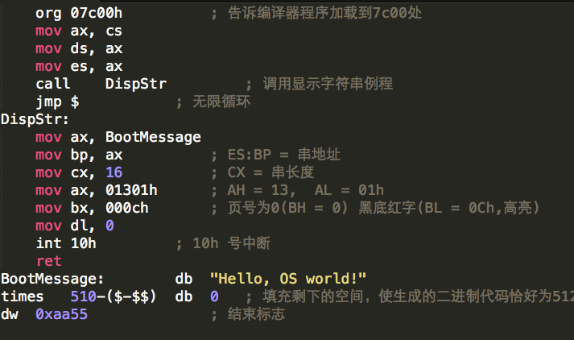
开始我们自己的操作系统 boot.asm

Slide 4
Org 07c00h
为什么要这么一行代码？
Bios将软盘内容放在07c00h位置，并不是由这行代码决定的。那这行代码的作用是啥？
Org是伪指令。
伪指令是指，不生成对应的二进制指令，只是汇编器使用的。也就是说，boot.bin文件里面，压根没有07c00h这个东西，bios不是因为这条指令才把代码放在07c00h
Mov这种指令，就会生成二进制代码，可以直接告诉cpu该做什么。
那么org 07c00h到底是做啥用的？

Slide 5
Org 07c00h
告诉汇编器，当前这段代码会放在07c00h处。所以，如果之后遇到需要绝对寻址地指令，那么绝对地址就是07c00h加上相对地址。
绝对地址：内存的实际位置（先不考虑内存分页一类逻辑地址）
相对地址：当前指令相对第一行代码的位置。
在第一行加上org 07c00h只是让编译器从相对地址07c00h处开始编译第一条指令，相对地址被编译加载后就正好和绝对地址吻合

Slide 6
boot.bin
使用nasm来汇编boot.asm生成“操作系统”(boot.bin)的二进制的代码
首先安装nasm工具：
sudo apt-get install nasm
生成boot.bin:
nasm boot.asm –o boot.bin
(boot.o->boot.bin)

Slide 7
写入boot.bin
有了“计算机”,也有了“软盘”，以及“操作系统”（boot.bin）,是时候将boot.bin写入“软盘”了
我们需要把boot.bin放在软盘的第一个扇区，为什么？
需要理解BIOS与OS的加载

Slide 8
BIOS
开机，从ROM运行BIOS程序，BIOS是厂家写好的。
BIOS程序检查软盘0面0磁道1扇区，如果扇区以0xaa55结束，则认定为引导扇区，将其512字节的数据加载到内存的07c00处，然后设置PC，跳到内存07c00处开始执行代码。
以上的0xaa55以及07c00都是一种约定，BIOS程序就是这样做的，所以我们就需要把我们的os放在软盘的第一个扇区，填充，并在最末尾写入0xaa55

Slide 9
写入boot.bin
nasm -f bin boot.asm生成的其实是一个512字节地二进制文件，如何把它放在软盘的第一个扇区？
直接拷贝是不可以的（普通的读写操作（mv, rm,cp）是基于文件系统的，文件系统是一个逻辑概念。引导扇区，是磁盘第一个磁道的第一个扇区，他是一个物理概念，在文件系统中，这个扇区是不可见的。 ）
用特殊的命令：
dd if=boot.bin of=a.img bs=512 count=1 conv=notrunc
（if代表输入文件，of代表输出设备，bs代表一个扇区大小，count代表扇区数，conv代表不作其它处理）
a.img是软盘？
虚拟软盘
使用：bximage -> fd -> 1.44 -> a.img这条命令就是为了生成一个1.44m大小的虚拟磁盘软盘文件。

Slide 10
继续BIOS
将其512字节的数据加载到内存的07c00处，然后设置PC，跳到内存07c00处开始执行代码。
为什么是0700c处？才说了是bios厂家约定好的。当然，其实不只是bios厂家，这涉及整个计算计的设计和架构地一种约定，进一步学习这门课程后你就能理解为什么是07c00而不是07c000了。

Slide 11
理解Org 07c00h 后
可以去掉org 07c00h吗？
让我们来试试
代码（boot1.asm）
mov ax,cs
mov ds,ax
mov es,ax
call DispStr
jmp $
DispStr:
mov ax,BootMessage
mov bp,ax
mov cx,16
mov ax,01301h
mov bx,000ch
mov dl,0
int 10h
ret
BootMessage: db "Hello, OS world!"
times 510-($-$$) db 0
dw 0xaa55
编译得到 boot1.bin

Slide 12
反编译boot1.bin
第一条指令将从0地址开始编译：
反编译： ndisasm boot2.bin -o 0
查看2.txt:
00000000 8CC8 mov ax,cs
00000002 8ED8 mov ds,ax
00000004 8EC0 mov es,ax
00000006 E80200 call word 0xb
00000009 EBFE jmp short 0x9
0000000B B81E00 mov ax,0x1e
0000000E 89C5 mov bp,ax
00000010 B91000 mov cx,0x10
00000013 B80113 mov ax,0x1301
00000016 BB0C00 mov bx,0xc
00000019 B200 mov dl,0x0
0000001B CD10 int 0x10
0000001D C3 ret
0000001E 48 dec ax
0000000B B81E00 mov ax,0x1e
取字符串，由之前所说，第一行可执行代码
加载到内存的0x7c00处，故字符串地址应该为0x7c00+0x1e

Slide 13
修改boot1.asm
mov ax,cs
mov ds,ax
mov es,ax
call DispStr
jmp $
DispStr:
mov ax,BootMessage+07c00h
mov bp,ax
mov cx,16
mov ax,01301h
mov bx,000ch
mov dl,0
int 10h
ret
BootMessage: db "Hello, OS world!"
times 510-($-$$) db 0
dw 0xaa55
反编译：
000 8CC8 mov ax,cs
00000002 8ED8 mov ds,ax
00000004 8EC0 mov es,ax
00000006 E80200 call word 0xb
00000009 EBFE jmp short 0x9
0000000B B81E7C mov ax,0x7c1e
0000000E 89C5 mov bp,ax
00000010 B91000 mov cx,0x10
00000013 B80113 mov ax,0x1301
00000016 BB0C00 mov bx,0xc
00000019 B200 mov dl,0x0
0000001B CD10 int 0x10
0000001D C3 ret
正确

Slide 14
启动？
现在准备就绪，可以启动了吗？
还需要一样重要的东西，那就是Bochs的配置文件。
为什么要有配置文件？因为你要告诉Bochs，你希望你的虚拟机是什么样子的，比如内存多大啊，硬盘映像和软盘映像都是哪些文件啊等内容。

Slide 15
启动！
配置文件bochsrc：
megs:32
display_library: sdl
floppya: 1_44=a.img, status=inserted
boot: floppy
display_library: bochs使用的GUI库，在Ubuntu下面是sdl
megs：虚拟机内存大小 (MB)
floppya：虚拟机外设，软盘为a.img文件
boot：虚拟机启动方式，从软盘启动
配置文件保存为bochsrc，和a.img以及boot.bin放在同一目录下
启动bochs：
bochs –f bochsrc

Slide 16
OS的加载
首先回忆一下我们在BIOS中提到的“操作系统”的加载过程：
BIOS程序检查软盘0面0磁道1扇区，如果扇区以0xaa55结束，则认定为引导扇区，将其512字节的数据加载到内存的07c00处，然后设置PC，跳到内存07c00处开始执行代码。
其实我们所提到的只是真正的操作系统内核加载过程中的第一步，真正的加载过程大概是这样：“引导—加载内核入内存—跳入保护模式—开始执行内核”，那是不是只要我们将加载内核入内存的代码写入我们之前写的boot.asm中就行了呢？

Slide 17
突破512字节的限制
其实，除了加载内核，我们要做的事还有准备保护模式（等讲到保护模式后再来理解）等，512字节显然不够，为了突破512字节的限制，我们引入另外一个重要的文件，loader.asm,引导扇区只负责把loader加载入内存并把控制权交给他，这样将会灵活得多。
最终，由loader将内核kernel加载入内存，才开始了真正操作系统内核的运行。

Slide 18
启动流程和内存分布
这张图对于理解代码有着非常重要的作用。包括boot, loader, kernel代码之间的联系，以及代码中很多地址常量的解释。
 | PageTable
 | Page Directory Table
 | 系统保留，BIOS、显存
90000h | loader.bin | 63kb
80000h | kernel.bin | 64kb
30000h | Kernel | 320kb
7e00h | Free
7c00h | Boot Sector，boot.bin | 512byte
550h | Free
kernel.bin
loader.bin
boot.bin

Slide 19
loader
跳入保护模式
最开始的x86处理器16位，寄存器用ax, bx等表示，称为实模式。后来扩充成32位，eax，ebx等，为了向前兼容，提出了保护模式
必须从实模式跳转到保护模式，才能访问1M以上的内存。
启动内存分页
从kernel.bin中读取内核，并放入内存，然后跳转到内核所在的开始地址，运行内核
跟boot类似，使用汇编直接在软盘下搜索kernel.bin
但是，不能把整个kernel.bin放在内存，而是要以ELF文件的格式读取并提取代码。
接下来的幻灯片继续解释

Slide 20
kernel
这才是真正的操作系统
内存管理，进程调度，图像显示，网络访问等等，都是内核的功能。
内核的开发使用高级语言
c语言可以更高效的编写内核
但是我们是在操作系统层面上编写另一个操作系统，于是生成的内核可执行文件是和当前操作系统平台相关的。比如linux下是elf格式，有许多无关信息，于是，内核并不能像boot.bin或loader.bin那样直接放入内存中，需要loader从kernel.bin中提取出需要放入内存中的部分。

Slide 21
总结

Slide 22
环境搭建-Linux
安装GCC(系统已经自带，如果没有，sudo apt-get install gcc)
安装NASM(sudo apt-get install nasm)
安装虚拟机Bochs(sudo apt-get install bochs)
安装bochs的GUI库bochs-sdl (sudo apt-get install bochs-sdl)
如果出现问题，可以将软件源改成163源，参考：Ubuntu 163 源

Slide 23
环境搭建-windows
安装虚拟机VirtualBox（或VMWare）
在虚拟机中安装Linux(Ubuntu或其它发行版本)
接下和Linux中搭建环境一样

Slide 24
环境搭建-其它说明
与《Orange’S》不一样，彻底摈弃Windows环境。
由于Bochs是简单的虚拟机而且只用来运行我们自己写的简单代码，因此即使在VirtualBox虚拟机中安装Linux再使用Bochs也不会存在性能问题。

Slide 25
Hello, OS
Step 1. 使用nasm汇编boot.asm生成“操作系统”的二进制代码。
nasm boot.asm –o boot.bin
Step 2. 使用bximage命令生成虚拟软盘.
bximage -> fd -> 1.44 -> a.img
Step 3. 使用dd命令将操作系统写入软盘
dd if=boot.bin of=a.img bs=512 count=1 conv=notrunc

Slide 26
Hello, OS
Step 4. 配置bochs。
display_library: bochs使用的GUI库，在Ubuntu下面是sdl
megs：虚拟机内存大小
floppya：虚拟机外设，软盘为a.img文件
boot：虚拟机启动方式，从软盘启动
配置文件保存为bochsrc，和a.img以及boot.bin放在同一目录下
Step 5. 启动bochs.
bochs –f bochsrc
display_library: sdl
floppya: 1_44=a.img, status=inserted
boot: floppy

Slide 27
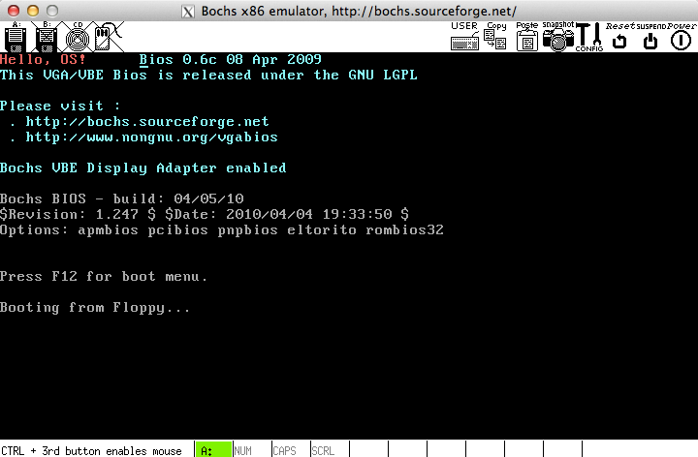
Hello, OS
如果一开始没显示，说明是debug模式，那么只需要按c！即可显示！

